Slide 1
Združeno kraljestvo Velike Britanije in Severne Irske

Slide 2
Lega
leži v zahodni ali Atlantski Evropi.
obsega otok Velika Britanija, S del otoka Irska, nekaj bližjih otočij (Hebridi, Orkneyjski in Shetlandski otoki) in neposeljen otok 400 km SZ od Irske
od Evrope jo ločita Severno morje in Rokavski preliv
črta, ki povezuje izliv rek Exe, Devern in Tees, deli VB na dva dela in sicer na Visoko (Highland Britain) in Nizko Britanijo (Lowland Britain)
Visoka Britanija obsega Škotsko višavje, hribovje Cheviot, Peninsko gorstvo, Kambrijsko hribovje in S. Irsko. Višavja imajo značilnost sredogorja in so erozijski ostanek nekdanjega Kaledonskega gorstva
Nizka Britanija je poselitveno in gosp. jedro VB. Prevladujejo rahlo valovite ravnine in nizka gričevja, večinoma nižja od 200 m.

Slide 3
DELITEV
Nizka - JV del otoka - Večina površja je nižja do 200m in prekrita z mlajšim sedimetnim pokrovom - Intenzivne oblike kmetijstva→poljedelstvo in vrtnarstvo - visoka gospodarska razvitost in gosta poselitev | Visoka Z in S Nadmorske višine nad 200m Zelo stare kamnine, škotsko višavje zaradi ledeniške problikovanosti spominja na Skandinavijo Ekstenzivno kmetijstvo→živinoreja Slabša gospodarska razvitost in manjša poselitev

Slide 4
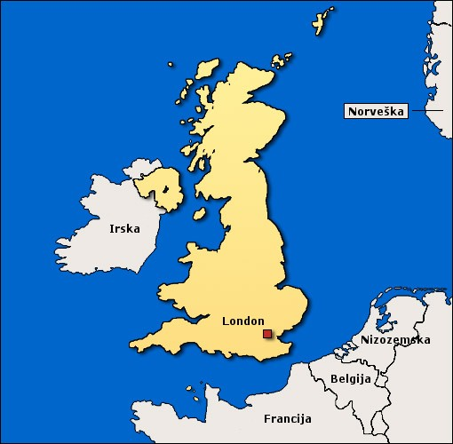
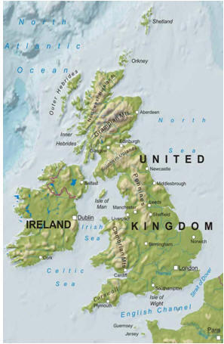
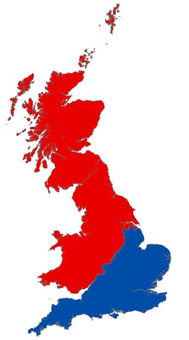

Slide 5
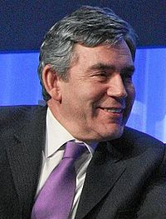
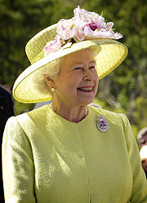
Osnovni podatki
Glavno mesto: London
Uradni jeziki: angleščina, valižanščina, škotska gelščina
Upravljanje: ustavna monarhija - Elizabeta II - Gordon Brown
Nastanek: - združitev kron: 24. marca 1603
- vstop v EU: 1. januarja 1973
● Prebivalstvo: - ocena 2005: 60.209.5006 (21.)
- štetje 2001: 58.789.194
Gostota: 242.2 prebivalcev na kvadratni kilometer
Najvišji gori: Severno višavje (1183 m) in Ben Nevis(1343m)
Najdaljši reki: Temza in Severn
Površina: skupno 244.110 kvadratnih kilometrov
● BDP: ocena 2005: na prebivalca:30.436 USD (22,60€)

Slide 6
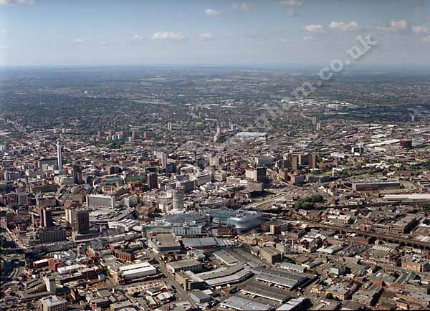
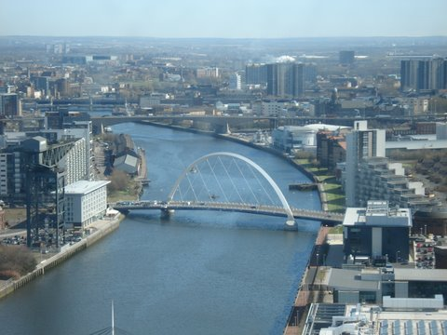
Največja mesta
London - 7,56 mil. preb.
Birmingham - 1,01 mil.
Leeds - 726.000
Glasgow - 668.000
Sheffield - 530.000
Liverpool - 478.000
Edinburgh - 471.000
Manchester - 439.000

Slide 7
Kratka zgodovina
Zgodovina Britanije je bila do nekaj sto let nazaj polna spopadov in tekmovanja med različnimi nacionalnimi državami na otoku Velika Britanija. Prevladala je Anglija, ki je pod okriljem Velike Britanije z drugimi narodi ustanovila Združeno kraljestvo
pred prihodom Rimljanov so Britanijo poseljevali Kelti
Srednji vek: v srednjem veku so se pogosto spopadali za nasledstvo na
angleškem prestolu še zlasti v državljanski vojni med rodbinama York in Lancaster. K vzponu angleške države je prispeval tudi nastanek parlamenta.
● Kolonializem: s kolonialnimi vojnami proti Nizozemski v 17. in proti Franciji v 18. st. se je britanski imperij močno povečal. Leta 1783 so Britanci izgubili ameriške kolonije, ostala jim je samo Kanada in antilski otoki. Kot nadomestilo za to izgubo se je britanski interes preusmeril na Indijo, kjer je velik del podceline prišel pod oblast Vzhodnoindijske družbe. Združeno kraljestvo, ki je nastalo 1801 z združitvijo Velike Britanije in Irske, se je skoraj neprenehoma vojskovalo z revolucionarno Napoleonovo Francijo; vojne je uspešno zaključilo z novimi ozemeljskimi pridobitvami.

Slide 8
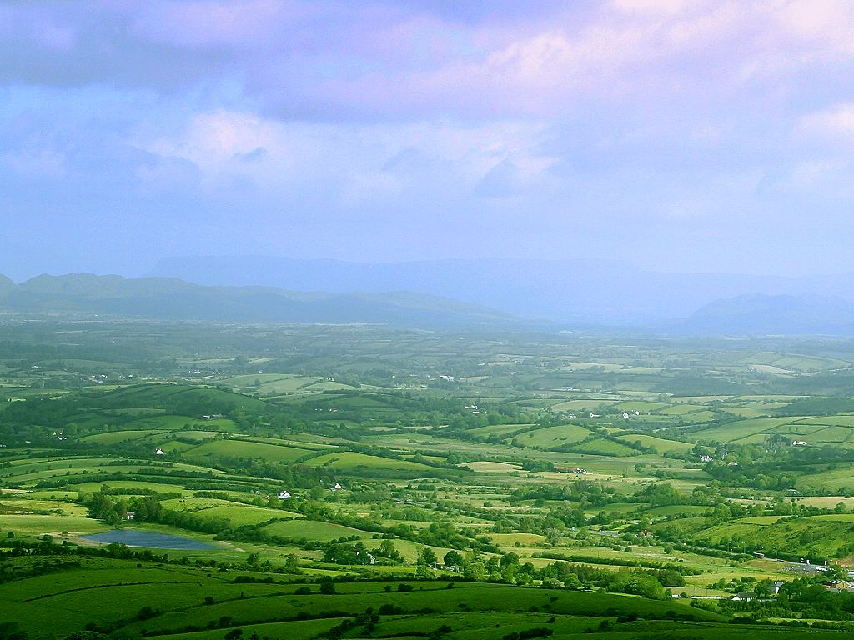
Podnebje
izrazite podnebne razlike so med vzhodnimi in zahodnimi deli
je oceansko, z majhnimi sezonskimi nihanji ter številnim oblačnim in deževnim dnevi
- sveža poletja, mile zime, majhne letne amplitude. Padavine skozi celo leto enakomerno razporejene. Tam je predvsem travniško rastlinstvo in listnati gozd. Na Irskem pa je to še posebej izrazito (Irska = zeleni otok)
S Irska ter zahodna obala Škotske in Walesa imajo izrazito oceansko podnebje z veliko deževnimi dnevi (250 -270 na leto), s 1000-4000 mm padavin, pogostimi viharji in z razmeroma hladnimi poletji

Slide 9
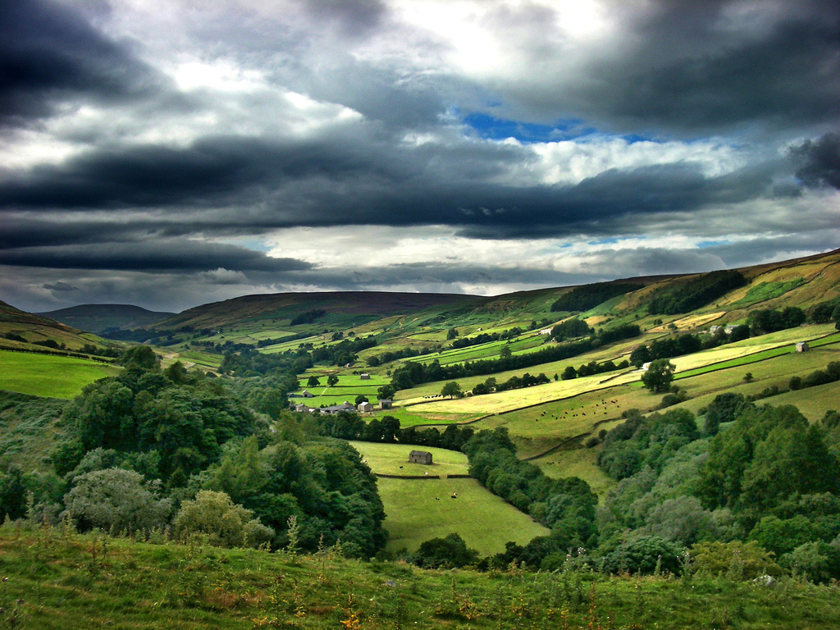
Tla in rastje
prevladujejo rjava tla, ki so rodovitnejša v sušnejših, vzhodnih delih. Drugod so izprana rjava tla in gleji.
v hribovitih deli prevladujejo slabo rodovitni podzoli in šotna tla
zaradi hladnih poletij in močnih vetrov je gozdna meja že pri 450-600m.V nižjih legah je naravno rastje na J listopadni gozd(hrast, bukev), na S mešani gozd (rdeči bor, breza), vendar sta oba močno izkrčena.
Po 1918 so sicer zasadili obsežne nasade iglavcev, zlasti v Walesu in na Škotskem, vendar gozdovi še vedno zavzemajo le 10% površine.

Slide 10
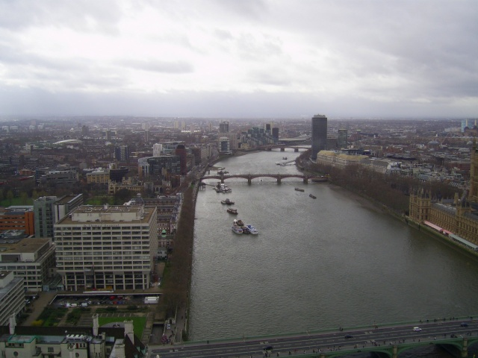
Vode
Vodo odvajajo številne reke, med njimi Temza, v Walesu izvirajoči Severn in Trent. Najnižje je območje FENLAND ob zalivu WASH . Velik del te obmorske ravnine so iztrgali morju z obsežnimi zajezitvenimi in osuševalnimi deli. K Angliji spadata tudi SCILLYSKO OTOČJE na skrajnem jugozahodu in otok WIGHT ob južni angleški obali.
Uničujoči posegi v naravno življenjsko okolje so doslej že močno ogrozili živalstvo, zato se zdaj Angleži načrtno posvečajo ohranjanju ogroženih in redkih živalskih vrst v narodnih parkih in zavarovanih biotopih.

Slide 11
Prebivalstvo
do 60.let 2o.st. selitveni tokovi iz podeželja v mesto
v naslednjem desetletju pa se je iz mest več ljudi izselilo, kot pa preselilo→ meja med mestom in podeželjem je bila vednotežje določljiva
SUBURBANIZACIJA:
Selitve prebivalstva in mestnih dejavnosti iz središča mest v mestno okolico in na podeželje→spreminja se videz
»zeleni pasovi«→ nezazidljiva zemljišča okoli mest v obliki nekašnih obročev
širokih do 10km. Prvi tak pas je bil okoli Londona. Edino na tak način so lahko
preprečili nenadzorovano širitev
»nova mesta« → namensko zgrajena večja mestna naselja zunaj »zelenih
pasov«, vanje so se prvo selili predvsem mlajši in bolj izobraženi ljudje. V
60.letih pa so nova mesta porabili za raznovrstne funkcije, bila so večja in
zasnovana so bila kot nova gospodarska žarišča, ki bi vnesla večjo dinamiko v
stara industriska območja. Ta mesta niso nastala iz nič, ponavadi je bilo prej
vsaj kakšno naselje tam.

Slide 12
Po letu 1960 je kmetijstvo na podeželju izgubilo svojo nekdanjo funkcijo. Na podeželje so se širile indu.panoge, izobraževalna in nakupovalna središča ter športi kompleksi. Velik tehnološki napredek je tem območjem omogočil, da so se lahko primerjala z mesti glede zaposlitvenih možnosti. Kljub vsemu so še vedno potekale selitve iz podeželja v mesto. Nekateri pa so iz mest hodili tudi na dopust na podeželje.
Angležev je več kot 80 % prebivalcev, Škotov skoraj 10 %, Valižanov in Ircev preostali odstotek. V Združenem kraljestvu živijo tudi razne etnične skupnosti, predvsem priseljenci iz nekdanjih kolonij v Karibih, Indiji, Pakistanu, Bangladešu in Afriki.

Slide 13
Veroizpoved
največja in najpomembnejša je anglikanska cerkev (Church of England), ki ima 25,6 milijona privržencev (43,4% prebivalstva)
na Škotskem je zastopana škotska cerkev (cerkev of Scotland, Kirk neuradno), ki ima okoli 800.000 članov
Približno 10% prebivalstva so katoliki (še posebej na Škotskem, severni Angliji, Walesu in v Severni Irski)
Na Severnem Irskem je okoli 62% protestantov (potomci angleških in škotskih priseljencev v 17. stoletju) in okoli 38% katolikov

Slide 14
Gospodarstvo
Do 18. stoletja je bila Anglija kmetijska dežela, nato pa so se
zaradi industrializacije močno razvila mesta. Zdaj živi v mestnih
območjih več kot 9/10 angleškega prebivalstva. Najbolj gosto naseljena
območja so London in ustje Temze, zahodni Yorkshire in industrijska
mesta severozahoda, severovzhoda in srednje Anglije ob Birminghamu
Stare industrijske panoge (tekstilna, težka industrija, ki je temeljila na premogu in uvoženih surovinah) ter njihova vloga močno upada, kar povzroča socialne probleme
Nove industrijske panoge (uveljavljati so se začele po 2.svet. vojni z odkritjem nafte in zemeljskega plina v Severnem morju) pospešijo razvoj kemične, avtomobilske in letalske industrije

Slide 15
Zdaj je samo še majhen delček angleške delovne sile zaposlen v kmetijstvu. Temelj
angleškega gospodarstva sta še vedno trgovina in proizvodne dejavnosti. V zadnjih letih pa
nekoč uspešne industrijske panoge počasi propadajo. Zaradi zastarelih strojev in močne
konkurence so morali zapreti številne obrate, med njimi tudi jeklarne, ladjedelnice.
Težave ima tudi avtomobilska industrija. Na drugi strani pa so se močno razvile sodobne
industrijske panoge, ki zaposlujejo le malo delavcev. Močno se razvijajo storitvene dejavnosti kot
so npr. upravne službe, bančništvo, trgovina… V Londonu se kar ¾ vseh zaposlenih ukvarja s
storitvenimi dejavnostmi.
Industrija visoke tehnologije
Pomembna vlogo, ker proizvaja tehnološko in znanstveno zahtevne izdelke:telekomunikacijske naprave, računalniške izdelke.
Izoblikovala so se 3 pomembna območja: Cambridge, Osrednja Škotska – Silicon Glen ter območje ob avtocesti M4

Slide 16
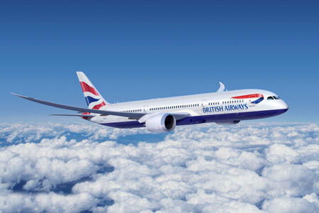
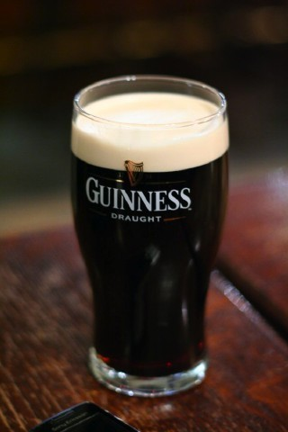
Uvoz: kava, čaj, električne naprave, sadje, zelenjava, metalurški izdelki
Izvoz:letalska oprema, stroji, vozila, kemični izdelki, nafta, elektrotehnični izdelki
http://www.top500.de/g0031200.htm

Slide 17
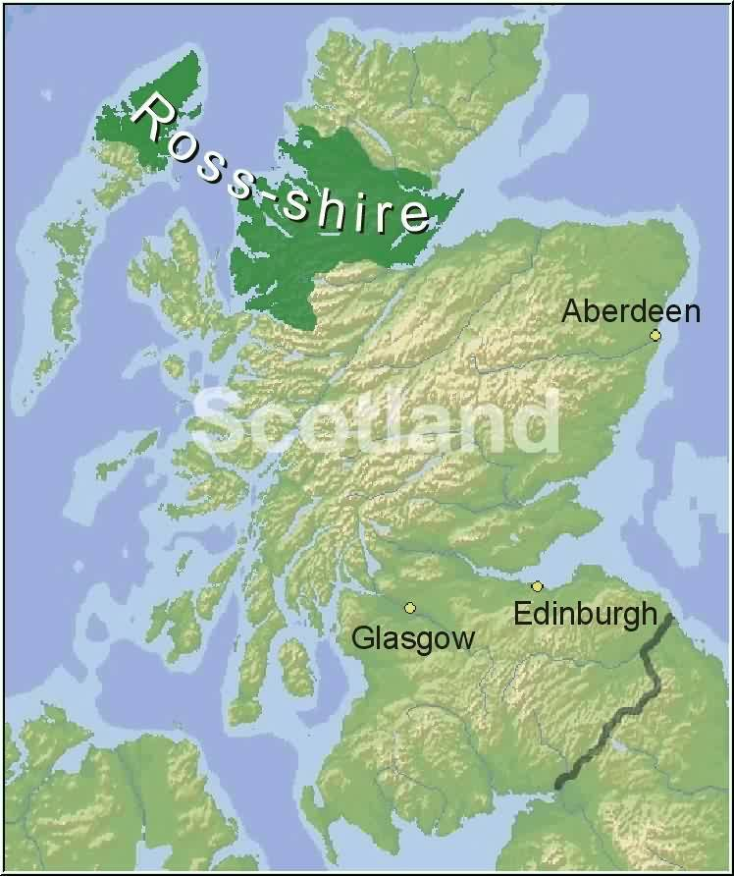
ŠKOTSKA
Škotska je najredkeje poseljeni del Velike Britanije. Na 32% skupne površine živi le 9% prebivalcev. Najmanj prebivalcev je v Višavju (Highlands) in na otokih. Ljudje govorijo še stari keltski jezik, škotsko geltščino, in njihovi običaji so tesno povezani z dolgotrajnim bojevanjem Škotske za neodvisnost. Takšen pomen ima tudi njihova zvestoba klanom in kiltu.
Na Škotskem so tri velike pokrajinske enote: Višavje in otoki, srednješkotsko nižavje ter južnoškotsko gričevje. Globoka dolina Glen More deli višavje na Severnoškotsko višavje in Grampaisko gorovje. Med jezeri je tudi znameniti Ness.
Za južnoškotsko gričevje so značilne resave, barja in travnate planjave.
Zaradi lege daleč na severu je na Škotskem nasploh hladneje kot v drugih delih kraljestva, toda zaradi vplivov Zalivskega toka je podnebje vendarle še milo. Največ padavin je v zahodnih delih hribovja.

Slide 18
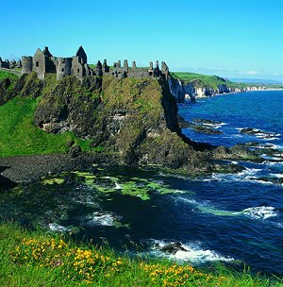
SEVERNA IRSKA
Provinca Severne Irska zajema severovzhodni del otoka Irske in meji z Republiko Irsko. Obsega 14 139 km2 in je aprila 2001 imela 1.685.267 prebivalcev. Pokrajina zajema 1/6 otoka, v njej pa živi 1/6 vseh otočanov.
Leta 1920 so Britanci sprejeli zakon , ki je Severno Irsko ločil od preostale Irske , in zagotovil šestim severnim grofijam pravico do samouprave.
Od leta 1969 se nasilje v Severni Irski nenehno stopnjuje. Vanjo so prišle pomirjevalne enote, sestavljene iz britanskih vojakov. Zaradi položaja, ki je podoben državljanski vojni, je upravljanje pokrajine prevzel neposredno parlament Združenega kraljestva v Londonu. Porast terorističnih napadov Irske republikanske vojske (IRA) je izzval nasilje protestantskih oboroženih paravojaških enot.

Slide 19
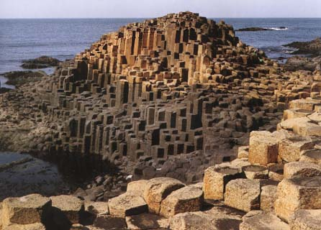
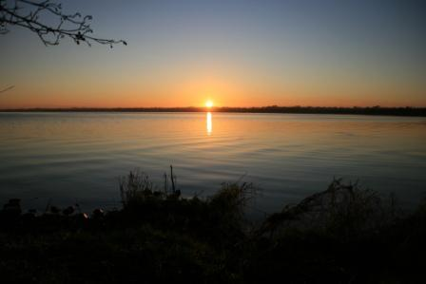
Na skalnati severnoirski obali je polno ozkih morskih zalivov in prelepih rokavov. Poglavitna znamenitost Severne Irske je rt Giant´s Causeway nekaj kilometrov SV od Portrusha, sestavljen iz tisoče bazaltnih stebrov. Severna Irska je valovit, deloma močvirnat ravnik z nešteto jezeri. Neagh je največje jezero na Britanskem otočju in meri kar 396 km2.

